Slide 1
Поставки азербайджанского газа в Европу: управление, риски, перспективы
Ингилаб Ахмедов
25 ноября 2020 г.

Slide 2
План
Обзор энергетического сектора (нефть и газ) Азербайджана: структура, институции и рынки;
Поставки природного газа (газовые маршруты; политика, рынок, геополитика, перспективы);
Почему поставки газа так важны для Азербайджана, региона и Европы?;
Управление и проблемы прозрачности и подотчетности;
ИПДО и перспективы политических реформ в энергетическом секторе Азербайджана

Slide 3
Азербайджан - ключевой игрок в энергетической сфере в регионе

Slide 4
Запасы углеводородов Азербайджана
7.0 млрд бар. - запасы нефти; (0,4% от мировых запасов)
2.8 млрд куб. м - запасы газа; (1,4% от мировых запасов)
https://www.bp.com/content/dam/bp/business-sites/en/global/corporate/pdfs/energy-economics/statistical-review/bp-stats-review-2020-full-report.pdf

Slide 5
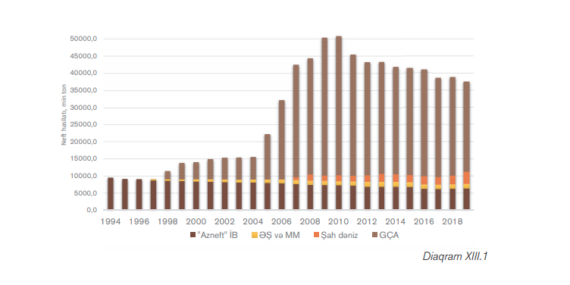
Добыча сырой нефти в Азербайджане
(млн тонн)

Slide 6
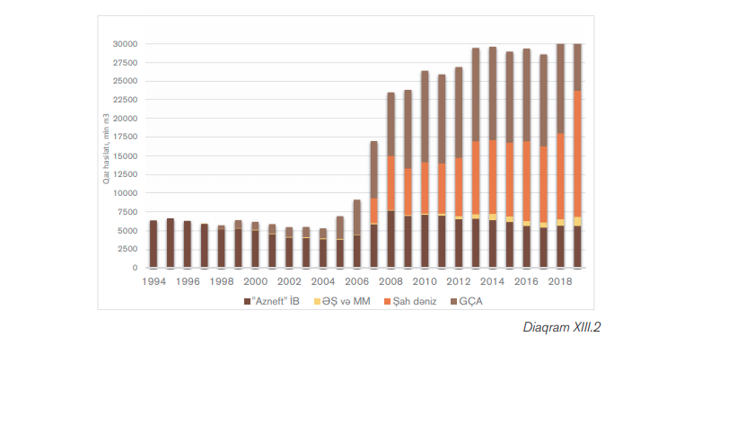
Добыча природного газа в Азербайджане млн куб. м

Slide 7
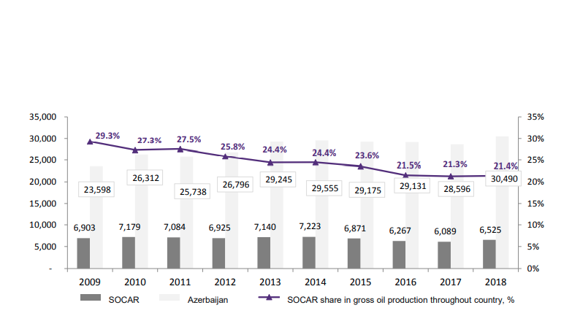
Доля SOCAR в добыче газа (млн куб. м)

Slide 8
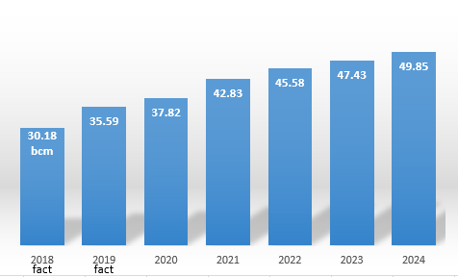
Прогноз добычи природного газа в Азербайджане (млрд куб. м)

Slide 9
Экспорт газа
11,586 млрд куб. м - 2019 г. (рост 23%);
9 180 млрд куб. м - Турция (рост 27%);
2 784 млрд куб. м - TANAP;
16 млрд куб. м - ожидается на 2022 год через Южный газовый коридор;
6 млрд куб. м - Турция;
10 млрд куб. м - Европа

Slide 10
Южный газовый коридор
Основными элементами проекта Южного газового коридора являются:
Полномасштабное развитие газоконденсатного месторождения Шах-Дениз;
Расширение Южно-Кавказского газопровода (SCPX);
Реализация проекта Трансанатолийского газопровода (TANAP);
Реализация проекта Трансадриатического газопровода (ТАР)

Slide 11
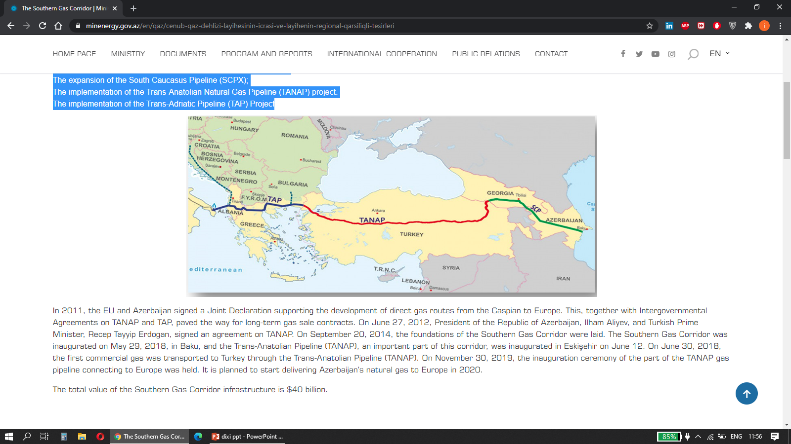
Южный газовый коридор

Slide 12
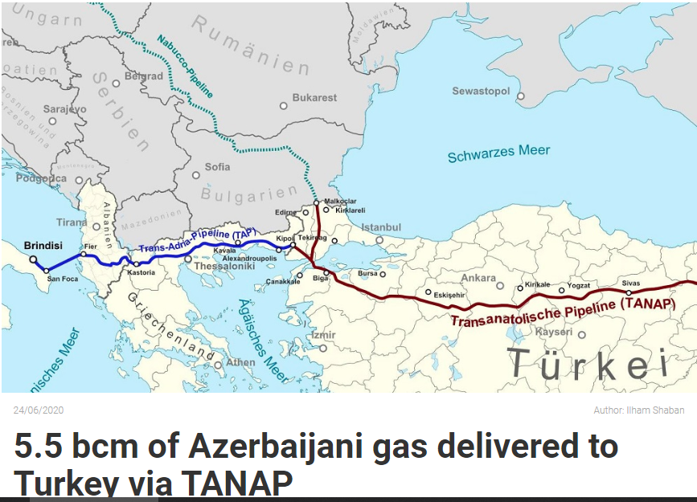
Соединение TANAP-TAP
5,5 млрд куб. м азербайджанского газа поставлено в Турцию через TANAP

Slide 13
Полномасштабное развитие газоконденсатного месторождения Шах-Дениз
Шах-Дениз Этап-2 это гигантский проект, который увеличит добычу газа на 16 млрд куб. м в год, в добавку к нынешним 10 млрд куб. м от проекта Шах-Дениз Этап 1;
Расширение Сангачальского Терминала для установки новых объектов переработки и сжатия газа;

Slide 14
Проект расширения Южнокавказского газопровода (SCPX)
Длина трубопровода SCP 691 км, 443 км проложены в Азербайджане и 248 км – в Грузии;
- длина трубопровода SCPX – 424 км в Азербайджане, 63 км в Грузии и 2 км в интерконнекторе TANAP;
- Первоначальная мощность с предоставлением дополнительных 7 млрд куб. м суммирует в 14,4 млрд куб. м природного газа (с возможностью расширения до 23,4 млрд куб. м)
- Акционеры: BP как оператор (28,8%), AzSCP (10%), SGC Midstream (6.7%), Petronas (15.5%), Lukoil (10%), NICO (10%) и TPAO (19%).

Slide 15
Проект Трансанатолийского газопровода (TANAP)
В списке акционеров находятся SGC (51%), BOTAS (30%), BP (12%) и STEAS (7%);
- Трубопровод 1850 км длиной;
- Участок трубопровода до Эскишехира введен в эксплуатацию в июне 2018 г.;
- Начальная пропускная способность 16,2 млрд куб. м (расширяется до 30,7 млрд куб. м );
- Транспортировка первых объемов газа в Турцию по трубопроводу TANAP началась 30 июня 2018 г.

Slide 16
Проект Трансадриатического газопровода (ТАР)
Длина трубопровода 878 км (550 км в Греции, 215 км в Албании; 105 км в Адриатическом море а также 8 км в Италии);
- Начальная пропускная способность 16,2 млрд куб. м (расширяется до 30,7 млрд куб. м);
- Среди акционеров находятся BP - 20%; SGC - 20%; Snam (Италия) - 20%; Floxys (Бельгия) - 19%; Enagas (Испания) - 16%; Axpo (Швейцария) - 5%;
Трубопровод TAP заполнен природным газом от греко-турецкой границы до терминала приема природного газа на юге Италии;
TAP является завершенным и готовым к транспортировке газа.

Slide 17
Почему поставки газа так важны?
Для Азербайджана;
Для региона;
Для Европы;
Объекты СПГ
Ценовой механизм:
Постепенный переход от контрактов, связанных с ценами на нефть, к индексации с газа на газ
Цени, привязанные к хабу

Slide 18
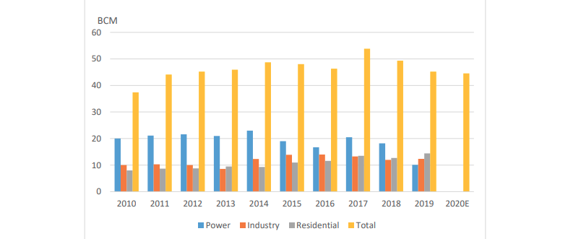
Спрос на газ в Турции в 2010–2020 годах

Slide 19
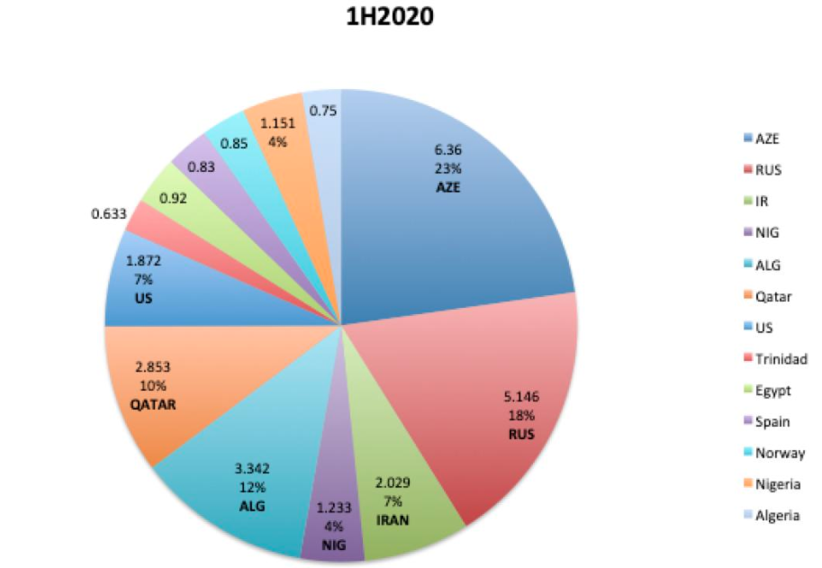
Импорт газа из Турции

Slide 20
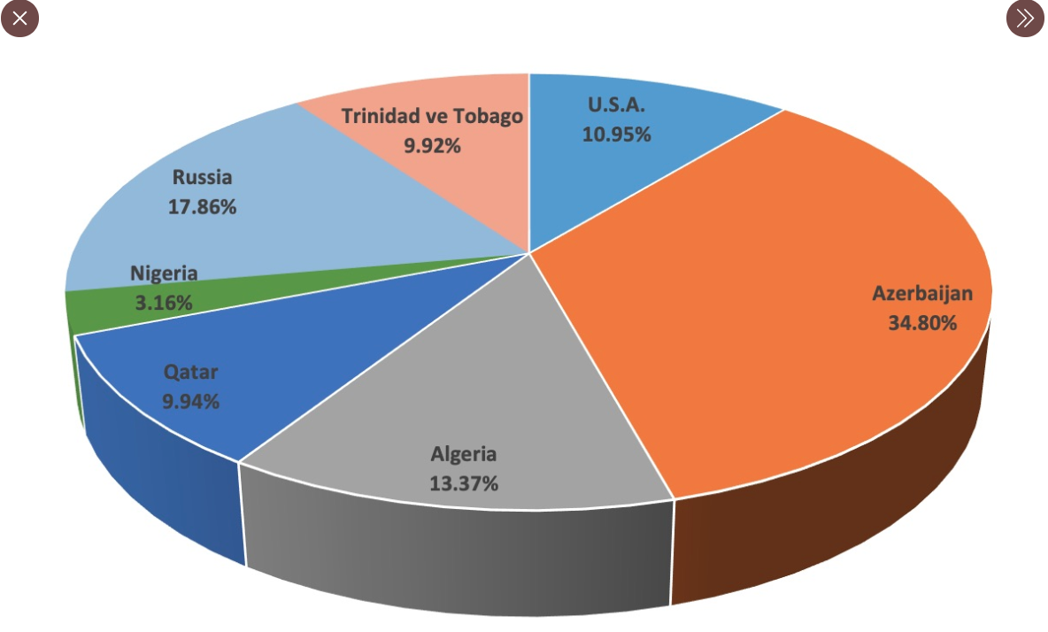
Импорт газа из Турции - 2020, июнь
Источник: EPDK (регулятор энергетического рынка Турции)

Slide 21
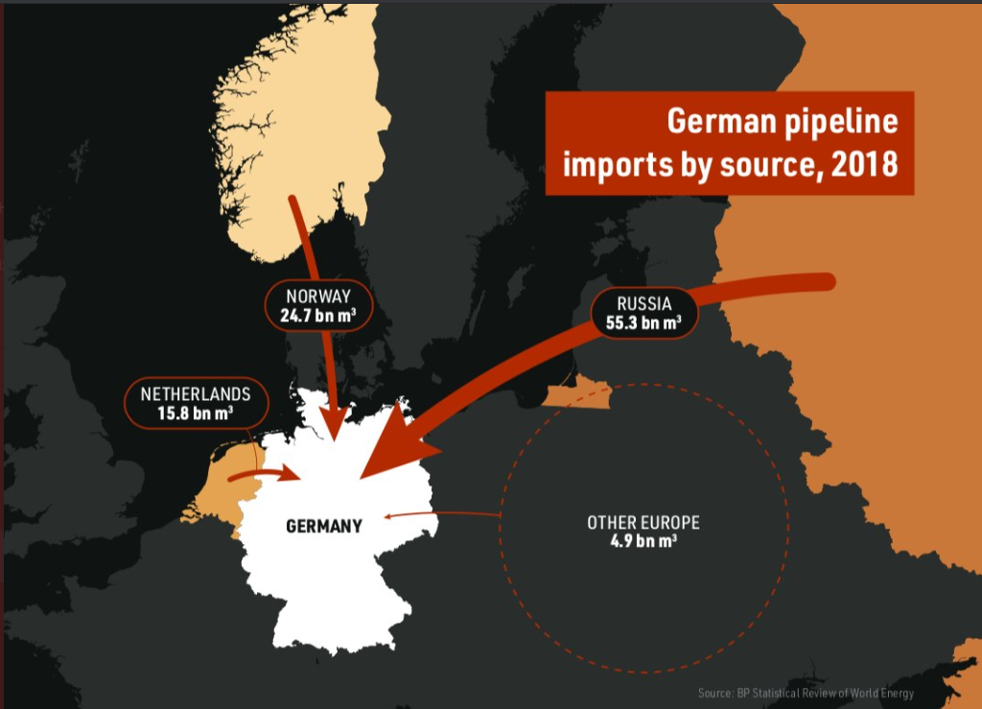
Импорт газа по трубопроводам в Германию

Slide 22
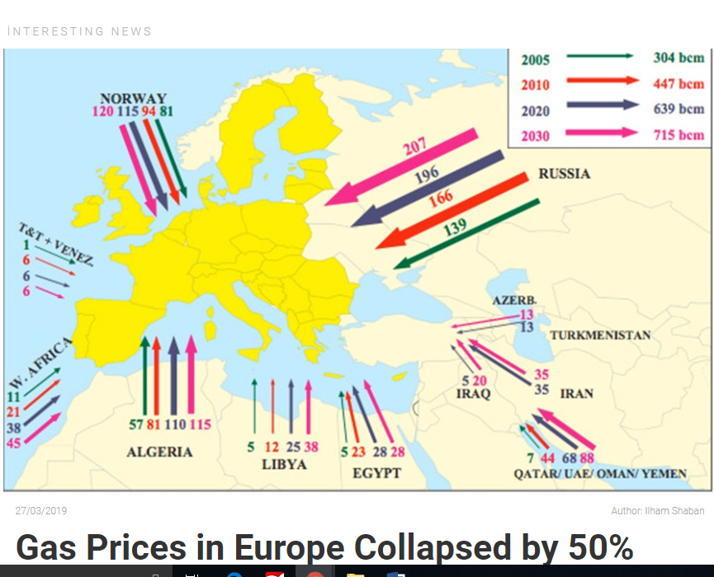
Цены на газ в Европе
Цены на газ в Европе упали до 50%

Slide 23
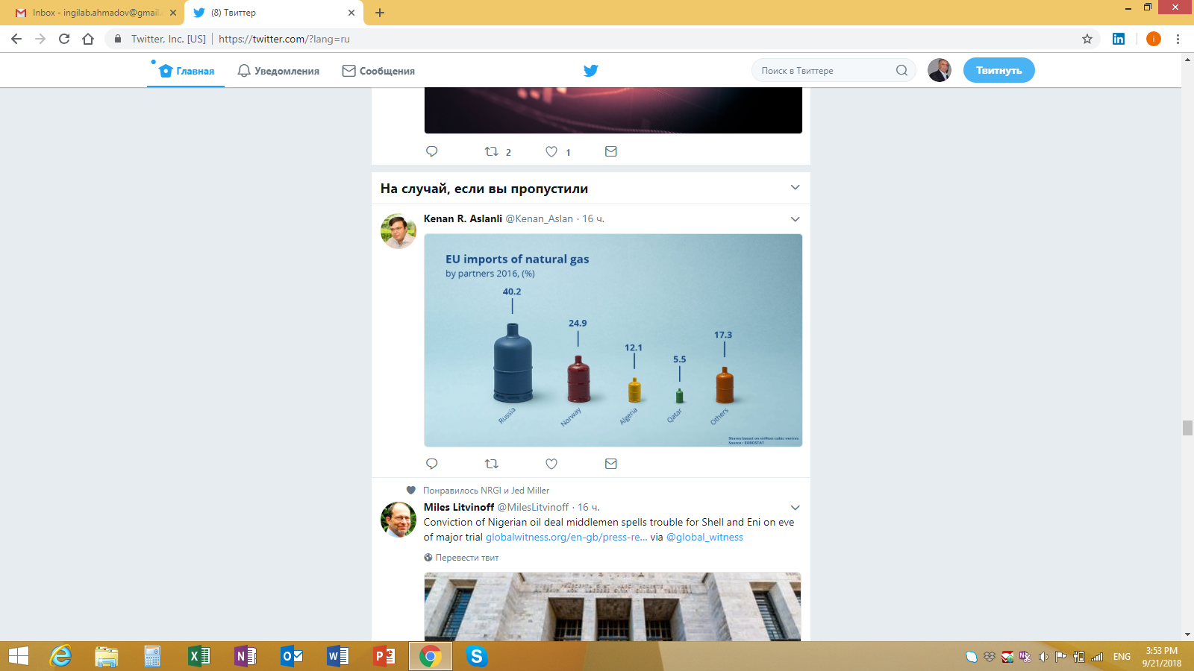
Импорт природного газа в ЕС
Импорт природного газа ЕС
по партнерам, 2016 г (%)
Россия
Новергия
Алжир
Катар
Прочие

Slide 24
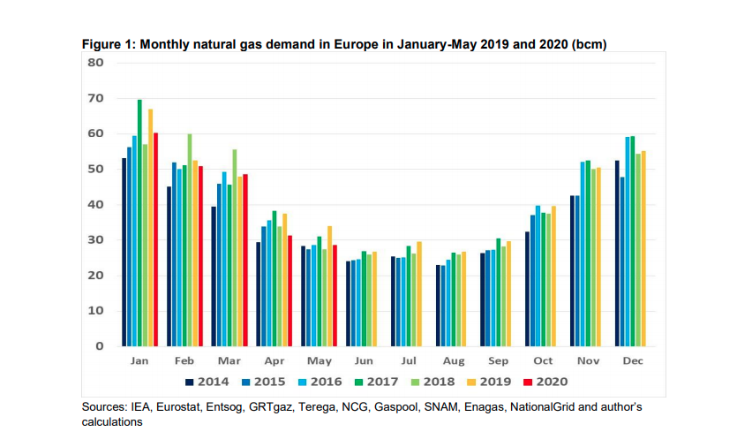
Covid-19 влияет на спрос на газ в Европе
Месячный спрос на природный газ в Европе в янв-марте 2019 и 2020 (млрд куб.м)

Slide 25
Проблемы управления
Риски;
Юридический и фискальный режим;
Лицензии и контракты;
SOCAR;
Прозрачность

Slide 26
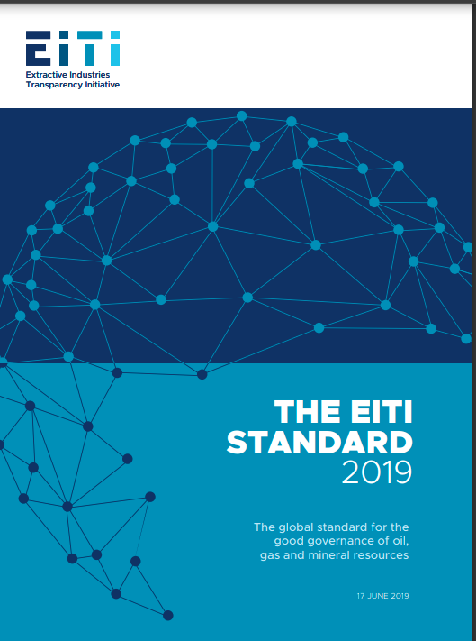
СТАНДАРТ ИПДО 2019

Slide 27
Требование ИПДО 4.2: продажа доли государства производства или других поступлений в натуральной форме
Правительство, включая государственные предприятия, обязано раскрывать объемы, полученные и проданные государством, доходы, полученные от продажи, и доходы, переданные государству от продажи нефти, газа и полезных ископаемых;
Компаниям, покупающим нефть, газ и / или минеральные ресурсы у государства, в том числе государственным компаниям, рекомендуется раскрывать объемы, полученные от государства или государственного предприятия, и платежи, произведенные за покупку нефти, газа и / или минеральных ресурсов.

Slide 28
Заключительные замечания
Роль газового сектора на энергетической карте Азербайджана и его вклад в экономику вырастут;
Спрос на газ в Европе в ближайшем будущем будет расти;
Диверсификация импорта газа остается главным приоритетом для Европы;
Есть некоторые риски для стабильных поставок газа из Азербайджана в Европу;
i) Геополитические риски;
ii) Риски управления;
iii) Перспективы глобального перехода в энергетике.

